Slide 1
Borland CaliberRM
Группа: РИМ-240404
Студенты: Алейников Павел
Файрушин Геннадий

Slide 2


Slide 3
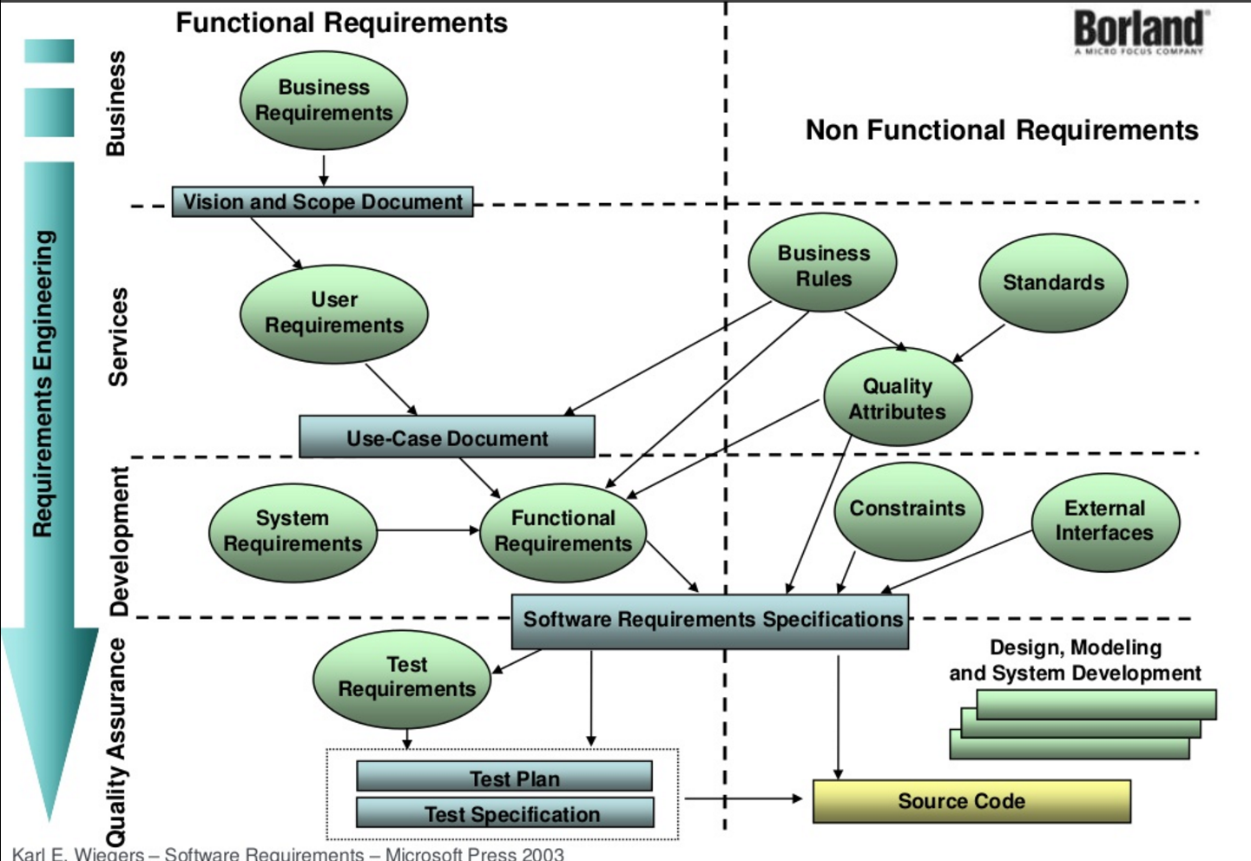

Slide 4
Управление требованиями — процесс, включающий идентификацию, выявление, документацию, анализ, отслеживание, приоретизацию требований, достижение соглашений по требованиям и затем управление изменениями и уведомление заинтересованных лиц.
Требование:
Условия или возможности, необходимые пользователю для решения проблем или достижения целей;
Условия или возможности, которыми должна обладать система или системные компоненты, чтобы выполнить контракт или удовлетворять стандартам, спецификациям или другим формальным документам;
Документированное представление условий или возможностей для пунктов 1 и 2.

Slide 5
Функциональные требования описывают, что именно должно делать разрабатываемое ПО и делятся на три основных группы:
•Бизнес требования
•Пользовательские требования
•Функциональные требования (это уровень очень детального описания, скорее для программистов)
Нефункциональные требования:
1.Бизнес правила. Набор принятых приемов организации бизнес процессов, которые должны быть учтены при разработке ПО
2.Quality Attributes – атрибуты качества. Чаще всего это характеристики надежности отказоустойчивости системы.
3.Внешние интерфейсы. Набор программных интерфейсов, которые необходимо реализовать для интеграции в существующую в организации среду программных средств.
4.Ограничения. Законодательные и другие ограничения накладываемые на создаваемое ПО.

Slide 6
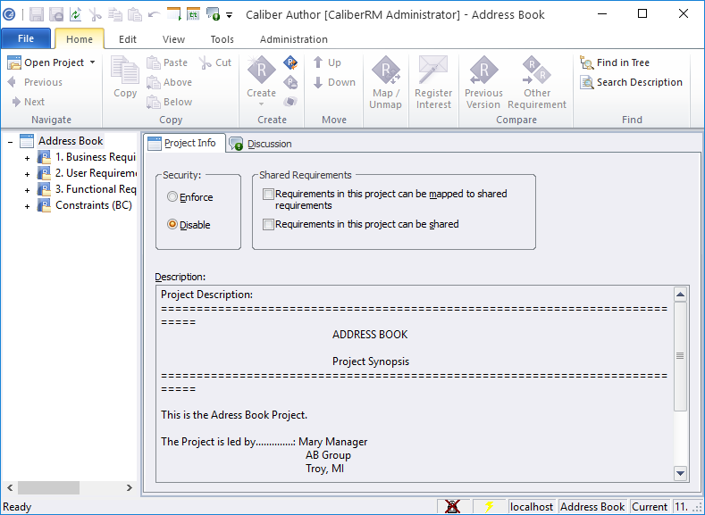

Slide 7
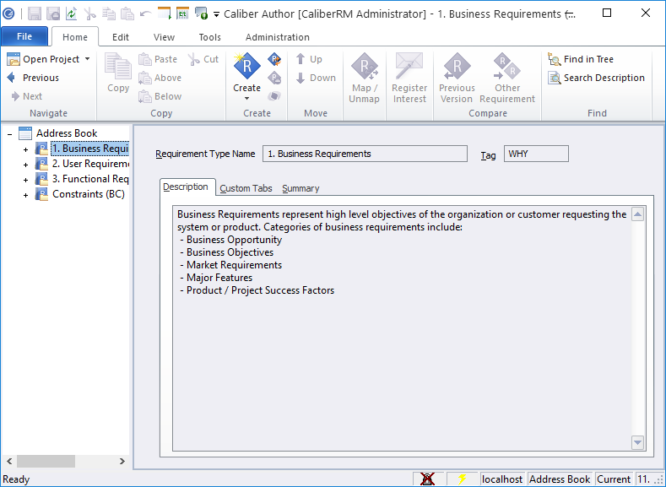

Slide 8
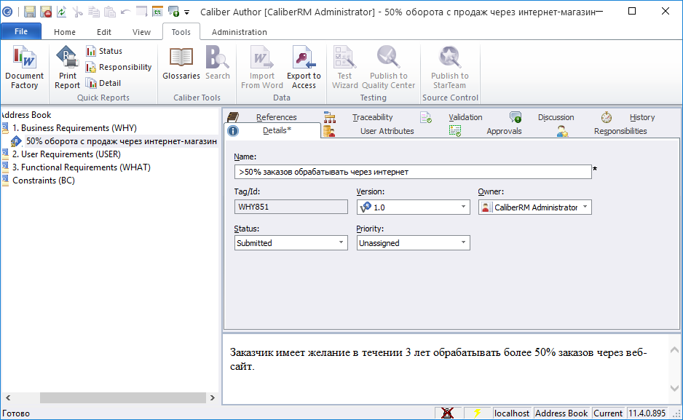

Slide 9
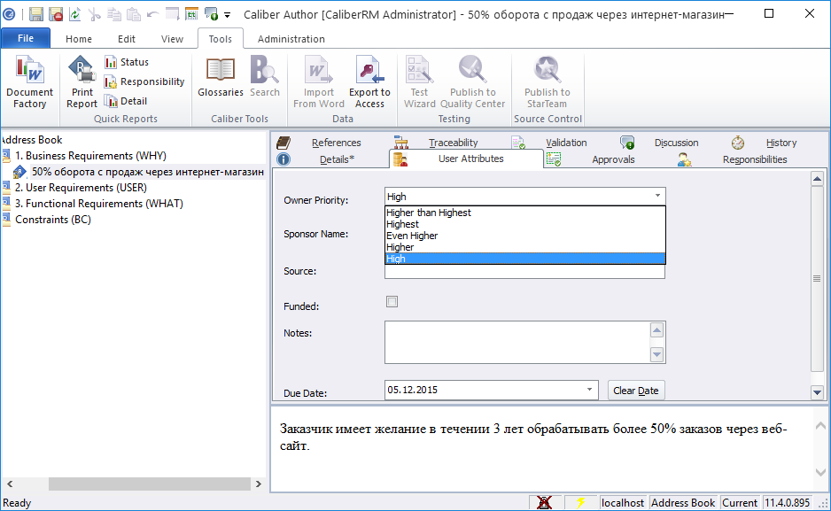

Slide 10
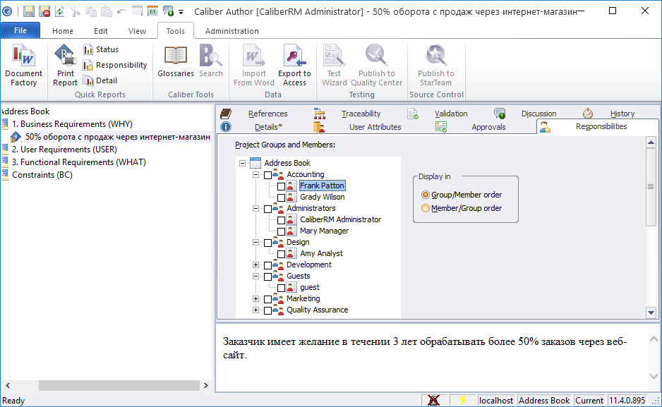

Slide 11
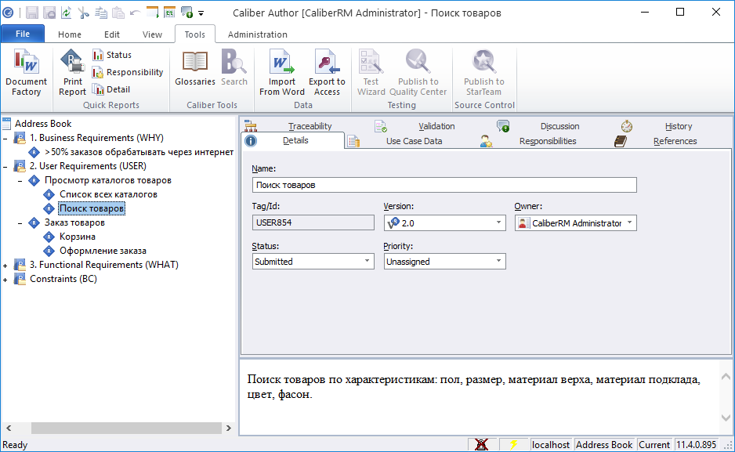

Slide 12
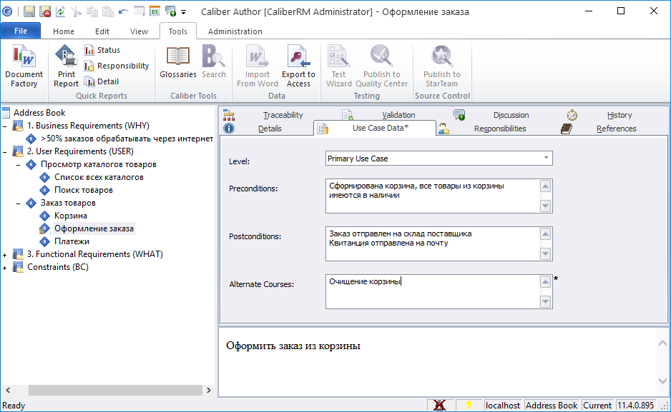

Slide 13
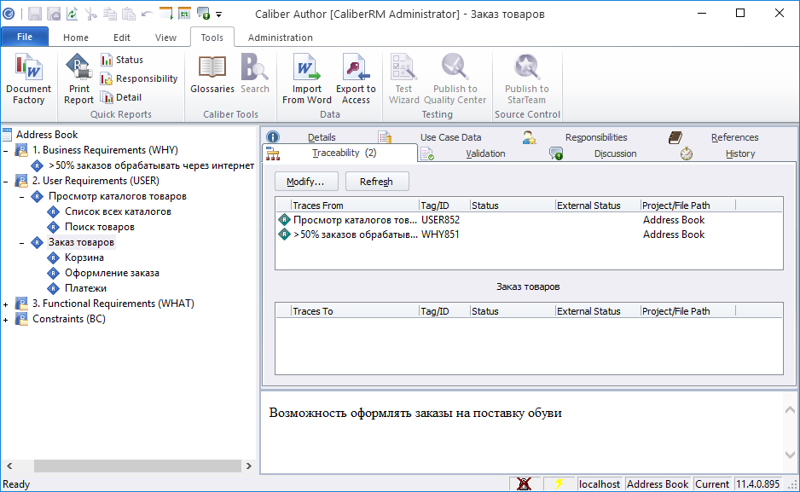

Slide 14
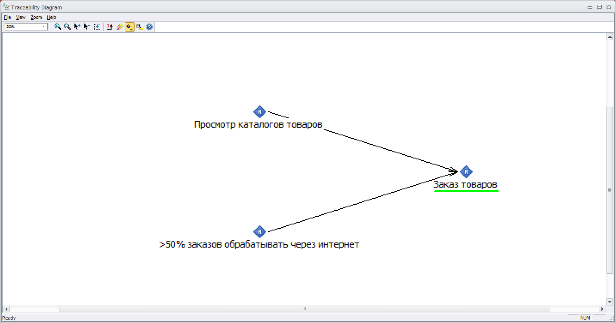

Slide 15
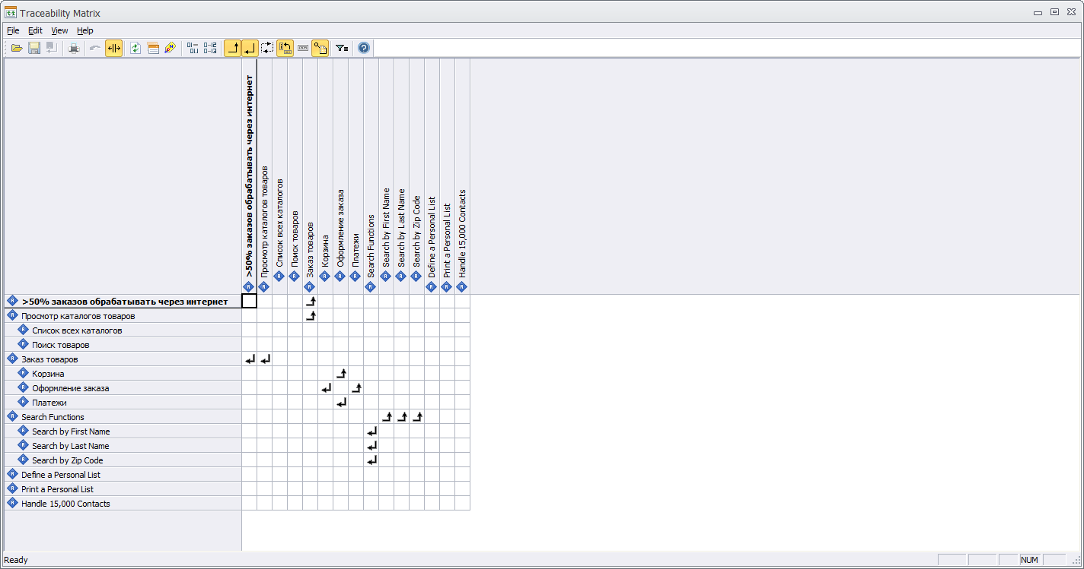

Slide 16
